Slide 1
스프레드브리지
설치 가이드 01
스프레드브리지 다운로드 및 설치
스프레드브리지 프로그램을 다운로드하고 설치하는 방법입니다.
시작 전 준비
진행 순서
마이크로소프트 엣지 또는 구글 크롬 브라우저
https://thespreadbridge.com 접속
01 설치 파일 다운로드
02 다운로드 확인 메시지
03 프로그램 설치 및 완료
문서 버전 [v1.1] 화면 기준 [2026.11.01]
01
Notes:
스프레드브리지 다운로드 및 설치 템플릿 v1.0. 대괄호 부분을 실제 설명으로 바꾸세요. 스크린샷 자리는 마우스 오른쪽 버튼에서 이미지 바꾸기로 교체할 수 있습니다. 잘리거나 늘어나면 원본 이미지를 다시 삽입하고 비율을 유지해 배치하세요. 한 페이지에는 한 가지 행동과 1~2줄 설명만 넣으세요. 단계가 많으면 해당 페이지를 복제하고 단계 및 쪽 번호를 수정하세요. 2~4쪽은 PC 화면용 기본 단계입니다. 6쪽 문제 해결은 필요할 때만 사용하세요. 실제 메뉴명, 버튼명, 완료 문구는 확인 후 입력하세요. 공개 스크린샷에서 개인정보와 API 키를 가리세요. 완성 후 파일의 다운로드 메뉴에서 PDF 문서로 저장하세요. 발표자 노트가 포함되는 인쇄 방식은 사용하지 마세요. 이 원본에서 편집하고 가이드별 PDF 1개를 홈페이지와 프로그램에서 함께 참조하도록 전달하세요. 홈페이지나 프로그램 연결은 이 템플릿 제작에 포함되지 않았습니다.

Slide 2
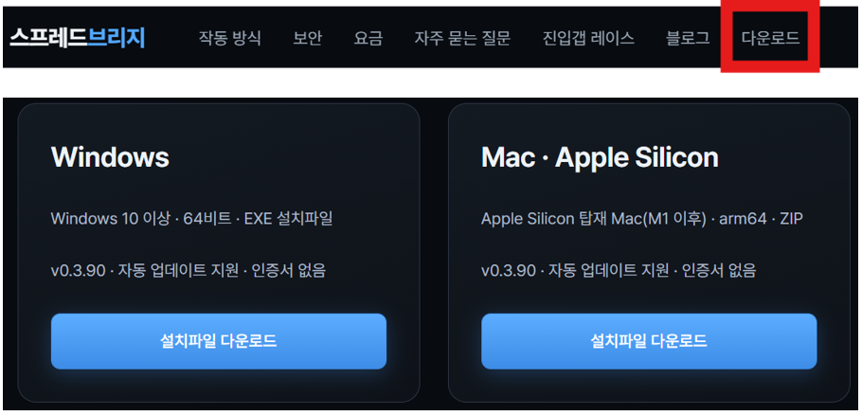
스프레드브리지
스프레드브리지 다운로드 및 설치
01
설치 파일 다운로드
스프레드브리지 로그인 후 다운로드 탭에서 설치 파일을 다운로드 받으세요.
운영체제에 맞는 설치 파일인지 꼭 확인하시기 바랍니다.
문서 버전 [v1.1] 화면 기준 [2026.11.01]
02
Notes:
이 페이지는 스프레드브리지 다운로드 및 설치 가이드용 편집 템플릿입니다. 실제로 확인한 화면과 설명을 입력하세요. 한 페이지에는 한 가지 행동을 설명하세요. 필요 없는 페이지는 삭제하고 단계가 더 필요하면 이 페이지를 복제하세요. 스크린샷의 원본 비율을 유지하고 글자가 작으면 필요한 영역만 캡처하세요. 페이지와 단계 번호를 최종 순서에 맞게 수정하세요. Google Slides 이미지 교체 https://support.google.com/docs/answer/97447?hl=ko

Slide 3
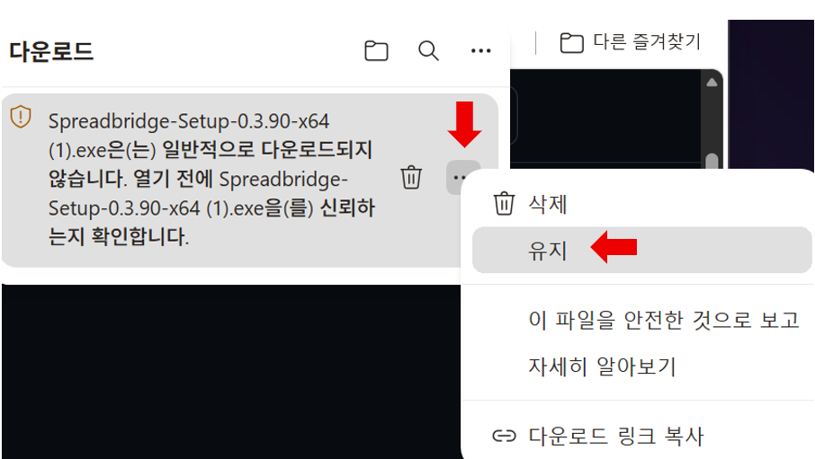
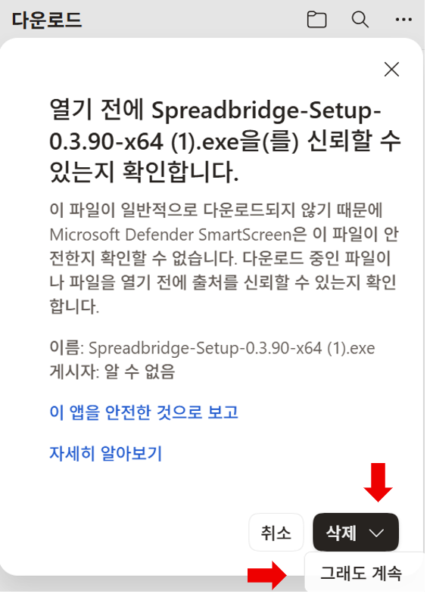
스프레드브리지
스프레드브리지 다운로드 및 설치
02
다운로드 확인 메시지 뜨는 경우
공식 홈페이지에서 받은 설치 파일인지 확인한 뒤 진행하세요.
Edge: “•••” → “유지” → “아래 화살표” → “그래도 계속”
문서 버전 [v1.1] 화면 기준 [2026.11.01]
03
Notes:
이 페이지는 스프레드브리지 다운로드 및 설치 가이드용 편집 템플릿입니다. 실제로 확인한 화면과 설명을 입력하세요. 한 페이지에는 한 가지 행동을 설명하세요. 필요 없는 페이지는 삭제하고 단계가 더 필요하면 이 페이지를 복제하세요. 스크린샷의 원본 비율을 유지하고 글자가 작으면 필요한 영역만 캡처하세요. 페이지와 단계 번호를 최종 순서에 맞게 수정하세요. Google Slides 이미지 교체 https://support.google.com/docs/answer/97447?hl=ko

Slide 4
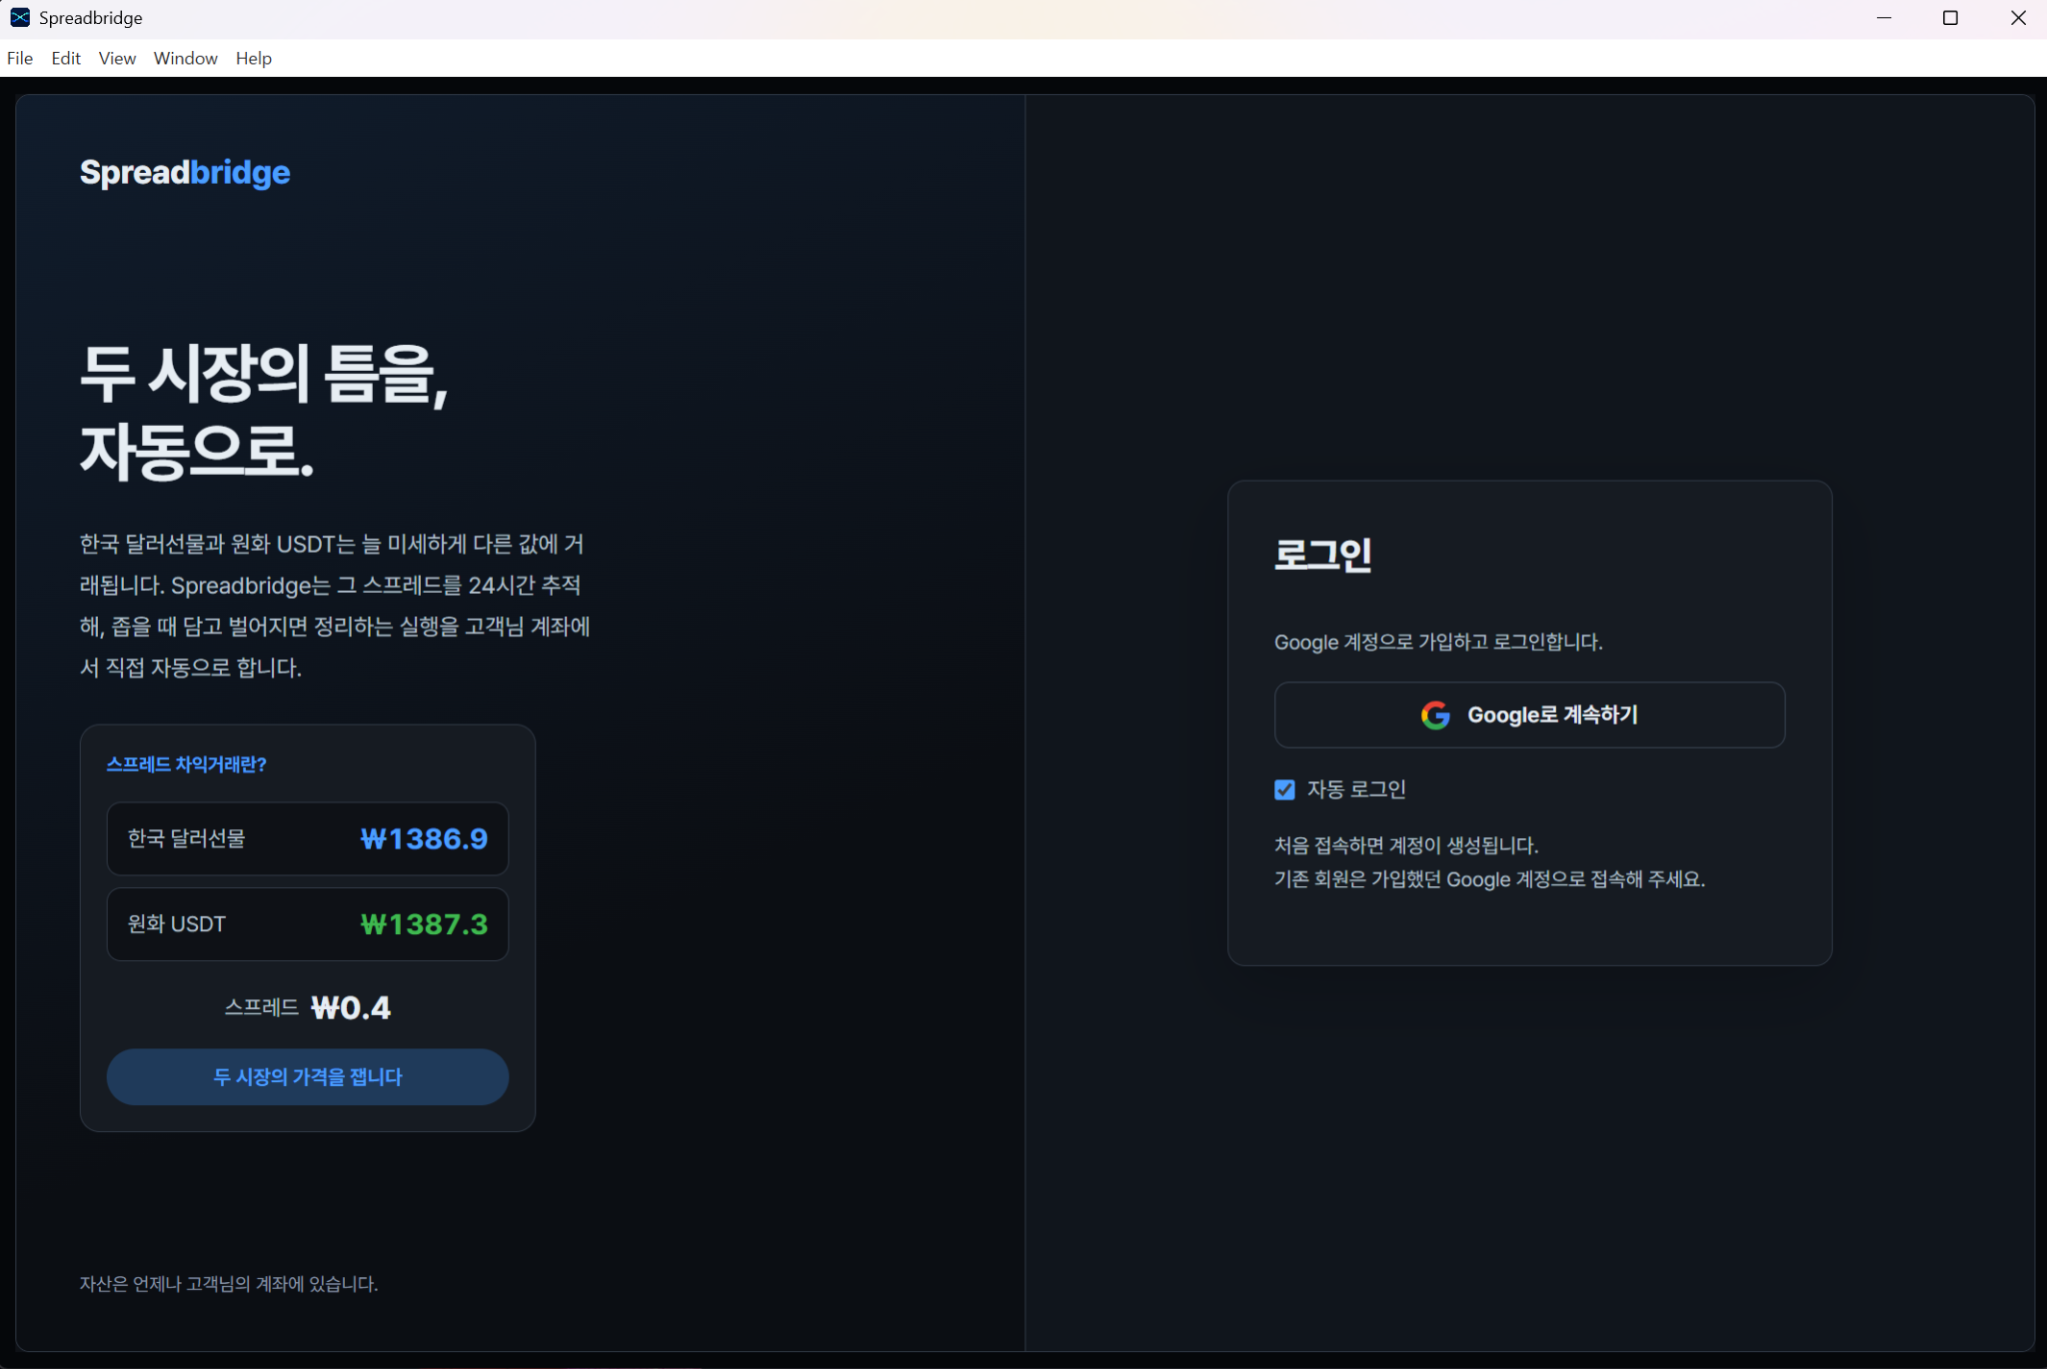
스프레드브리지
스프레드브리지 다운로드 및 설치
03
프로그램 설치 및 완료
Windows: EXE 설치 파일을 실행하고 설치를 완료하세요.
Mac: ZIP 압축 해제 후 앱을 응용 프로그램 폴더로 옮기세요.
설치 완료 후 위와 같은 프로그램 화면이 실행되며 로그인 하시면 됩니다.
문서 버전 [v1.1] 화면 기준 [2026.11.01]
04
Notes:
이 페이지는 스프레드브리지 다운로드 및 설치 가이드용 편집 템플릿입니다. 실제로 확인한 화면과 설명을 입력하세요. 한 페이지에는 한 가지 행동을 설명하세요. 필요 없는 페이지는 삭제하고 단계가 더 필요하면 이 페이지를 복제하세요. 스크린샷의 원본 비율을 유지하고 글자가 작으면 필요한 영역만 캡처하세요. 페이지와 단계 번호를 최종 순서에 맞게 수정하세요. Google Slides 이미지 교체 https://support.google.com/docs/answer/97447?hl=ko

